Slide 1

HỌC VIỆN NÔNG NGHIỆP VIỆT NAM
KHOA CÔNG NGHỆ THÔNG TIN
------------------
KHÓA LUẬN TỐT NGHIỆP
Đề tài:
“GANs và Ứng dụng”
Giảng viên hướng dẫn : TH.S. NGUYỄN VĂN HOÀNG
Sinh viên thực hiện : NGUYỄN PHÚ TÚ
Lớp : K58QLTT

Slide 2
Nội dung
Tìm hiểu về kiến thức cơ bản về học máy, học có giám sát (Supervised
Learning), học không giám sát (Unsupervised Learning).
Tại sao lại nghiên cứu mô hình sinh (Generative modeling)
Cách thức hoạt động của Gans
Các biến thể của Gans
Demo 1 ứng dụng của Gans (Ứng dụng Hỗ trợ trẻ em tập vẽ)

Slide 3
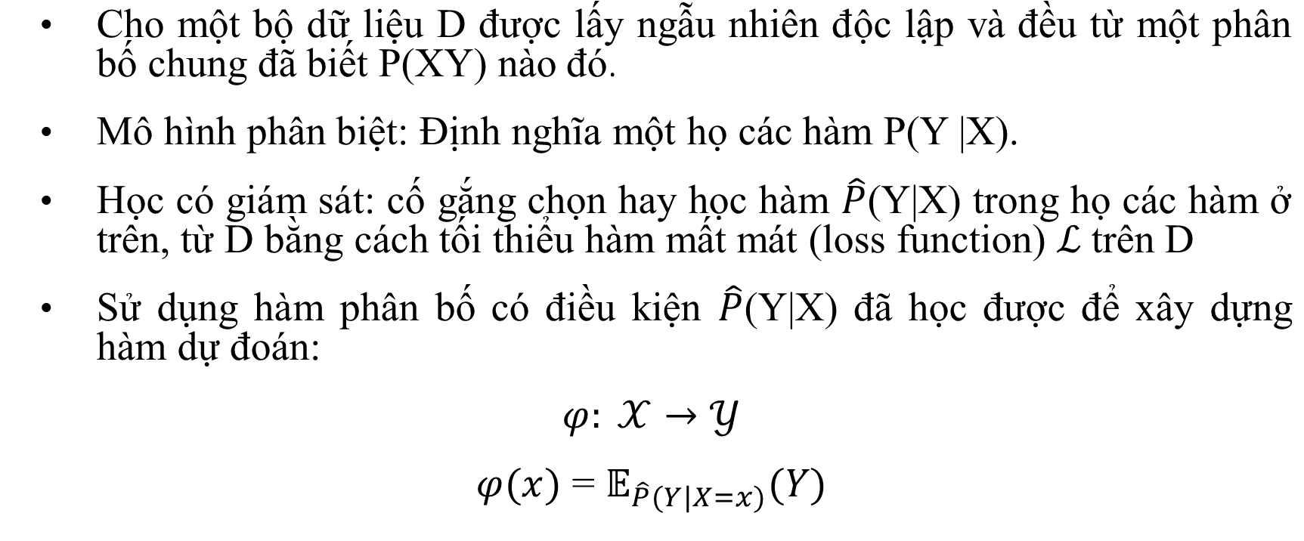
Mô hình phân biệt và học có giám sát
Cho một bộ dữ liệu D được lấy ngẫu nhiên độc lập và đều từ một phân bố chung đã biết P(XY) nào đó.
Mô hình phân biệt: Định nghĩa một họ các hàm P(Y |X).
Học có giám sát: cố gắng chọn hay học hàm $\hat{P}$(Y|X) trong họ các hàm ở trên, từ D bằng cách tối thiểu hàm mất mát (loss function) ℒ trên D
Sử dụng hàm phân bố có điều kiện $\hat{P}$(Y|X) đã học được để xây dựng hàm dự đoán:
$φ: 𝒳→𝒴$
$φ(x)$ = $𝔼_{\hat{P}(Y|X=x)}(Y)$
Notes:
Mục tiêu của các phương pháp học giám sát là xây dựng một thuật toán dự đoán đầu ra (outcome) của một dữ liệu mới (new input) dựa trên các cặp (input, outcome) đã biết từ trước. Cặp dữ liệu này còn được gọi là (data, label), tức (dữ liệu, nhãn). Bộ dữ liệu (data, label) này được gọi là dữ liệu huấn luyện. Như vậy về bản chất, một thuật toán học máy giám sát tiêu thụ bộ dữ liệu huấn luyện và sản sinh ra một thuật toán cho phép dự đoán đầu ra của một dữ liệu mới.
Tiếp cận đơn giản nhất của phương pháp học giám sát là ghi nhớ tất cả các cặp (data, label) và sau đó dự đoán lable dựa trên việc tìm kiếm. Tuy nhiên giải pháp này thường không thành công vì bộ dữ liệu huấn luyện hiếm khi có thể bao quát hết toàn bộ các trường hợp có thể xảy ra.
Mô hình phân biệt (Discriminative Model), còn được gọi là mô hình có điều kiện, là một mô hình được sử dụng trong quá trình học máy để mô phỏng sự phụ thuộc của các biến không quan sát được Y trên các biến quan sát được X. Trong lý thuyết xác suất, mối quan hệ phụ thuộc này được biểu diễn thông qua một mô hình phân bố xác suất có điều kiện P(Y | X). Nhiệm vụ của thuật toán học máy có giám sát về bản chất là học phân bố xác suất có điều kiện này. Một khi đã học được phân bố xác suất có điều kiện này, hàm dự đoán đơn giản có thể tính toán bằng cách tính kỳ vọng của Y trong điều kiện X=x. Do đó về mặt toán học có thể hiểu phương pháp học giám sát như sau:

Slide 4
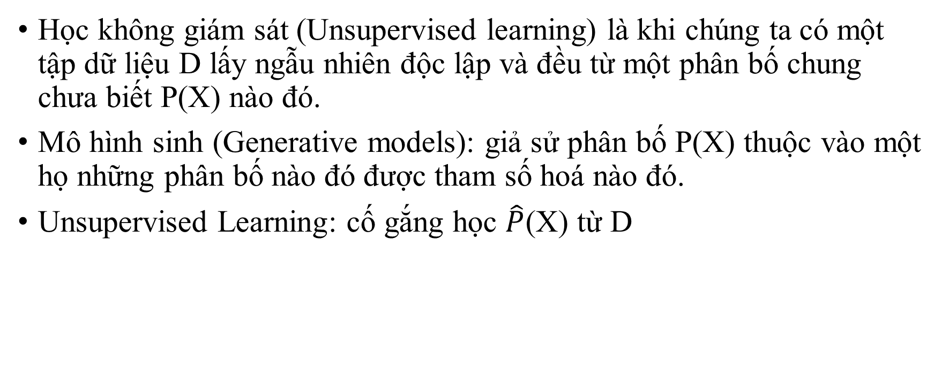
Mô hình sinh và học không giám sát
Học không giám sát (Unsupervised learning) là khi chúng ta có một tập dữ liệu D lấy ngẫu nhiên độc lập và đều từ một phân bố chung chưa biết P(X) nào đó.
Mô hình sinh (Generative models): giả sử phân bố P(X) thuộc vào một họ những phân bố nào đó được tham số hoá nào đó.
Unsupervised Learning: cố gắng học $\hat{P}$(X) từ D
Notes:
Khác với các phương pháp học có giám sát, trong học không giám sát (Unsupervise learning), chúng ta không biết được đầu ra hay nhãn mà chỉ có dữ liệu đầu vào. Thuật toán học không giám sát sẽ dựa vào cấu trúc của dữ liệu để thực hiện một công việc nào đó, ví dụ như phân nhóm (clustering) hoặc giảm số chiều của dữ liệu (dimension reduction) để thuận tiện trong việc lưu trữ và tính toán.
Tương tự như các phương pháp học có giám sát, để hiểu bản chất hoạt động của các thuật toán học không giám sát, các nhà nghiên cứu đề xuất khái niệm mô hình sinh (Generative model). Mô hình sinh giả định dữ liệu được tạo ra bởi một họ các hàm phân bố. Thông thường họ các hàm phân bố này được biểu diễn thông qua một không gian các tham số. Nhiệm vụ của học mô hình sinh là để tìm ra một bộ tham số mà hàm mất mát có giá trị tối thiểu trên bộ dữ liệu huấn luyện. Việc học được phân bố của dữ liệu giúp ta hiểu sâu hơn về bản chất của dữ liệu hơn là chỉ tạo dựng được mộ hàm dự đoán, phân loại hay phân lớp. Về mặt toán học ta có thể biểu diễn vấn đề học không giám sát như sau:

Slide 5
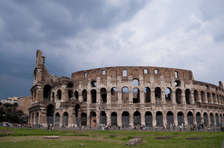
Single-image super-resolution (Ledig et al. 2016)
Generate Images (EBGAN 2016)
Predict next frame - Lotter et al. (2015)
Transforming images
(Nightmare Machine – MIT 2017)
Notes:
Nhiều nhiệm vụ về bản chất yêu cầu việc sinh ra những mẫu từ một phân bố nào đó. Với những nhiệm vụ này bắt buộc một mô hình sinh.
Chẳng hạn bài toán nâng cao độ phân giải của một bức ảnh có độ phân giải thấp. Bài toán này yêu cầu việc bổ xung rất nhiều thông tin vào lượng thông tin ban đầu. Có rất nhiều bức ảnh có độ phân giải cao tương ứng với một bức ảnh có độ phân giải thấp. Việc lựa chọn trung bình những bức ảnh có thể có thể dẫn tới ảnh bị nhoà (blur). Mô hình sinh giúp sinh ra một sample từ phân bố những bức ảnh có thể do đó ảnh không bị nhoà.
Hay bài toán tự sinh ra những ảnh thực tế thuộc một chủ đề nào đó trực tiếp yêu cầu một mô hình sinh. Sinh ra một bức ảnh phong cảnh hay sinh ra một bức ảnh theo phong cách nghệ thuật, tính đa dạng là mấu chốt, mô hình sinh mở đường cho những cỗ máy tưởng tượng.
Bài toán cuối cùng có thể kể tới là thực hiện những thao tác biến đổi ảnh: đeo kính cho một người trong một bức ảnh hay biến đổi bức ảnh từ phong cách này sang phong cách khác, biến đổi một bức ảnh từ vẽ phác thảo sang ảnh thật, hay từ ảnh thật thành ảnh phác thảo ... Tất cả đều cần những mô hình sinh.
Mô hình sinh cũng phù hợp hơn cho bài toán với multi-modal ouputs, ở đó một input có thể tương ứng với nhiều output đúng khác nhau, những output đúng này đều có thể chấp nhận. Những phương pháp học máy truyền thống chẳng hạn như sử dụng làm loss là trung bình khoảng cách giữa output dự đoán được và ouput thực, mô hình sau khi được train sẽ tạo ra dự đoán là trung bình hay kỳ vọng của các output đúng có thể xảy ra. Dự đoán theo kiểu trung bình hay kỳ vọng này đôi khi không cho một dự đoán thực tế. Ví dụ trong bài toán dự đoán khung hình tiếp theo (next frame) từ các khung hình trước đó. Nếu sử dụng phương pháp MSE(Mean Squared Error) như hình ở giữa sẽ cho ta một khung hình bị mờ do dự đoán theo kiểu trung bình hay kỳ vọng. Ngược lại nếu ta xây dựng được mô hình sinh thì khung hình được dự đoán sẽ được sinh ra từ một phân bố học được và do đó có tính thực tế hơn, hình bên phải là một ví dụ.
Deep Learning for Single Image Super Resolution
Bài toán: Cho một bức ảnh có độ phân giải thấp, hãy tạo ra một bức ảnh có độ phân giải cao hơn (nét hơn và to hơn). Bài toán này còn được gọi là bài toán Image Super Resolution (SR).
Nếu để ý một chút, các bạn sẽ thấy đây là một bài toán Regression trong Machine Learning.
Thời gian trước đây, việc tạo ra một bức ảnh độ phân giải cao thường được thực hiện bởi việc kết hợp thông tin của rất nhiều ảnh độ phân giải thấp (Multiple Image Super Resolution -MISR). Những kỹ thuật này đã từng được thực hiện trong các máy ảnh kỹ thuật cao hoặc qua các chương trình xử lý ảnh như Photoshop (điểm này tôi không chắc, nhờ các bạn kiểm chứng lại). Tuy nhiên, nhược điểm của phương pháp này là cần rất nhiều ảnh độ phân giải thấp và chúng phải được căn chỉnh và đối tượng trong ảnh phải đứng yên trong thời gian chụp. Hơn nữa, tốc độ xử lý cũng không được cao.
Việc căn chỉnh tỉ mỉ có thể tránh được nếu chỉ dùng 1 ảnh độ phân giải thấp. Nhưng ngược lại, chất lượng của ảnh đầu ra khó được đảm bảo vì rất nhiều thông tin mới cần được sinh ra dựa trên rất nhỏ lượng thông tin ảnh ở đầu vào. Bài toán này được gọi là Single Image SR (SISR).
Gần đây, với sự phát triển của Deep Learning và cụ thể là Convolutional Neural Network (CNN), bài toán Single Image SR đã được cải tiến và cho nhiều kết quả tiềm năng. Rất nhiều các cuộc thi đã được tổ chức nhằm giúp tăng chất lượng ảnh độ phân giải cao. Năm nay, NTIRE, một cuộc thi cho "New Trends in Image Restoration and Enhancement workshop and challenge on image super-resolution" được tổ chức cùng với The Conference on Computer Vision and Pattern Recognition - CVPR 2017 (đây là một trong những conference lớn nhất cho Machine Learning và Computer Vision, được tổ chức vào 21-26/07/2017 tại Hawaii): http://www.vision.ee.ethz.ch/ntire17/
Quay lại với bài toán SISR. Chúng ta có thể coi đây là một bài toán thay đổi, ở đây là làm tăng lên, kích thước ảnh (resize) mà vẫn giữ được chất lượng của ảnh. Vậy việc đầu tiên ta có thể nghĩ tới là sử dụng hàm resize trong Matlab hay OpenCV. Đây là một ý tưởng không tệ. Tuy nhiên, chất lượng ảnh đầu ra thường không cao vì các hàm này mới chỉ dừng lại ở các kỹ thuật đơn giản, ví dụ như bicubic interpolation: https://en.wikipedia.org/wiki/Bicubic_interpolation
Một trong những phương pháp đầu tiên sử dụng Deep Learning cho SISR có tên là SRCNN (Super Resolution với CNN tại hội nghị European Conference on Computer Vision 2014) của một nhóm tới từ The Chinese University of Hong Kong. Đầu tiên ta cần tạo các cặp (input, output) cho training. Dữ liệu training thường là các ảnh có độ phân giải cao (High Resolution hoặc HR), dữ liệu này có thể coi như output của Neural network. Để tạo input, trước tiên ảnh HR được resize bằng bicubic interpolation (hoặc các kỹ thuật resize thông thường khác) để tạo ra ảnh độ phân giải thấp (Low Resolution hay LR), chẳng hạn giảm chiều dài và chiều rộng đi 2 lần. Sau đó, các ảnh LR này lại được khôi phục lại kích thước ban đầu cũng bằng cách sử dụng bicubic interpolation. Ảnh này được gọi là Bicubic HR, mặc dù có kích thước cao như ảnh HR, chất lượng ảnh này thường rất thấp - bị mờ cạnh hay còn gọi là blurred - ta cần phải cải thiện. Như vậy ta có các cặp ảnh (Bicubic HR, HR) cho training. Chúng ta có thể tạo ra rất nhiều các cặp ảnh này bằng cách 'crop' từ ảnh HR ra rất nhiều các 'patch' nhỏ và coi chúng là ảnh độ phân giải cao. Cặp training (input, output) này được đưa qua SRCNN (với 3 convolutional layers) để train network này. Sau khi được train xong, ta giữ lại model này. Với 1 ảnh LR mới, đầu tiên ta resize nó tới kích thước của ảnh HR (gấp đôi chẳng ) bằng bicubic interpolation. Sau đó đưa ảnh Bicubic HR này qua Network học được, đầu ra của Network này chính là ảnh HR. Ý tưởng khá đơn giản, và là khởi đầu cho nhiều phương pháp sau này. Bạn có thể xem thêm và download source code của project này tại đây:
http://mmlab.ie.cuhk.edu.hk/projects/SRCNN.html
SRCNN cho các kết quả rất tiềm năng, tuy nhiên, một vấn đề với nó là để có kết quả tốt, chúng cần rất nhiều các cặp (Bicubic HR, HR). Kéo theo đó là thời gian training có thể sẽ rất cao.
Tại CVPR 2016, một nhóm khác tại Seoul National University đề xuất một phương pháp có tên là Very Deep Super Resolution (VDSR) với ý tưởng dựa trên Residual Network (ResNet - ILSVRC 2015 winner - google for more info). Ý tưởng của VDSR (và ResNet) khá hay: Nếu so sánh ảnh Bicubic HR và HR thì sự khác nhau chủ yếu nằm ở phần cạnh (edges, xem hai hình con chim đính kèm, hình mờ hơn là Bicubic HR, hình rõ là HR), các phần còn lại tương đối giống nhau. Vậy thì tại sao chúng ta cần phải dùng CNN để khôi phục lại phần giống nhau. Chi bằng chỉ 'học' sự khác nhau giữa hai ảnh này. Đặc biệt quan trọng, sự khác nhau này xảy ra chủ yếu ở khu vực edges nên có thể nói rằng sự khác nhau là sparse, tức ít phần tử khác không. Vậy cặp (input, output) cho training nên là (Bicubic HR, HR - Bicubic HR). Phần HR - Bicubic HR là sự khác nhau giữa hai ảnh, được gọi là residual. Sau khi tìm được HR - Bicubic HR, ta chỉ cần cộng phần này với Bicubic HR là sẽ được ảnh HR. Ưu điểm của phương pháp này là vì output rất sparse, các weights ở các Convolution layers có thể được coi là cũng sparse, tức nhiều phần tử bằng 0. Việc này tăng tốc CNN đáng kể. Thực tế, VDSR sử dụng tới 20 convolutional layers và cho kết quả rất ấn tượng với thời gian train và test thậm chí còn nhanh hơn cả so với SRCNN. Cũng xin nhắc lại, nhóm này được đầu tư rất nhiều GPUs.
Năm 2017, sau khi nhận được tin về NTIRE, một nhóm nghiên cứu sinh nghèo tại The Pennsylvania State University với chỉ hai GPUs muốn thử sức với kỳ thi này. Một bước phát triển mới của VDSR được đề xuất. Ý tưởng chính của nhóm này khá tương tự với VDSR là train với cặp (input, residual) nhưng được thực hiện trong miền Wavelet (phương pháp đó được gọi là Deep Wavelet Super Resolution - DWSR) thay vì miền spatial như VDSR. Kỳ diệu thay, trên miền Wavelet, residual sparse hơn rất nhiều (Xem hình dài đính kèm). Việc này khiến cho tốc độ của training tăng lên rất nhiều, khiến cho nhóm có kết quả tốt với chỉ 2 GPUs. Được biết, nhóm này đứng thứ 14 trên 100 nhóm tham gia cuộc thi. Nhóm đứng đầu chính là nhóm tác giả của VDSR, lần này họ train một 100-layer CNN thì phải, có lẽ họ có rất nhiều GPUs.

Slide 6
Làm thế nào để đào tạo một mô hình sinh

Slide 7
Phân loại theo mô hình sinh
Tại sao lại tìm hiểu về GANs?
Notes:
Ý tưởng chung cho huấn luyện mô hình sinh là dựa trên nguyên lý cực đại hoá sự hợp lý. Trong đó chia làm 2 nhánh chính: một nhánh tường minh mô hình hoá và cố gắng học trực tiếp hàm phân bố, nhánh còn lại không trực tiếp mô hình hoá và học hàm phân bố mà cố gắng sinh dữ liệu trong phân bố mục tiệu.
Ở đây chúng ta xem xét nhánh thứ 2 với đại diện tiêu biểu và hết sức thành công là GAN. Vậy tại sao lại tìm hiểu GAN?

Slide 8
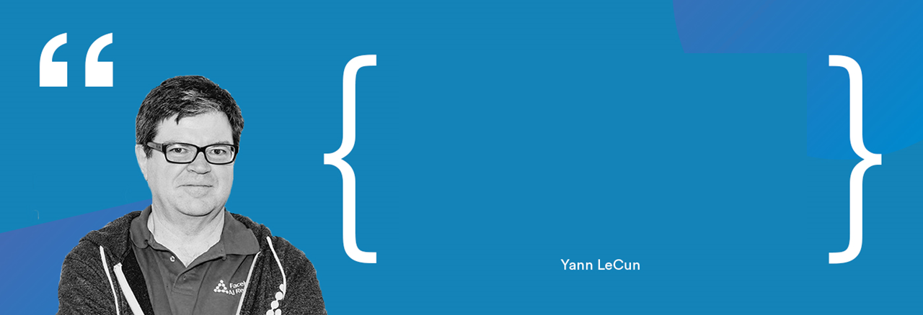
Có rất nhiều sự phát triển thú vị gần đây trong ngành Deep learning. Điều quan trọng nhất, theo tôi, là đào tạo đối kháng (còn gọi là GANs). Nó và các biến thể của nó đang được đề xuất là ý tưởng thú vị nhất trong 10 năm qua trong ngành Machine learning.
Notes:
Nhà nghiên cứu về deep learning và giám đốc nghiên cứu về AI ở Facebook, Yann LeCun, gần đây đã trích dẫn GANs (Generative Adversarial Networks) như là một trong những phát triển mới quan trọng nhất trong deep learning:
“Có rất nhiều sự phát triển thú vị gần đây trong deeplearing ... Điều quan trọng nhất, theo tôi, là đào tạo đối kháng (còn gọi là GAN). Nó, và các biến thể của nó đang được đề xuất là ý tưởng thú vị nhất trong 10 năm qua trong ML

Slide 9
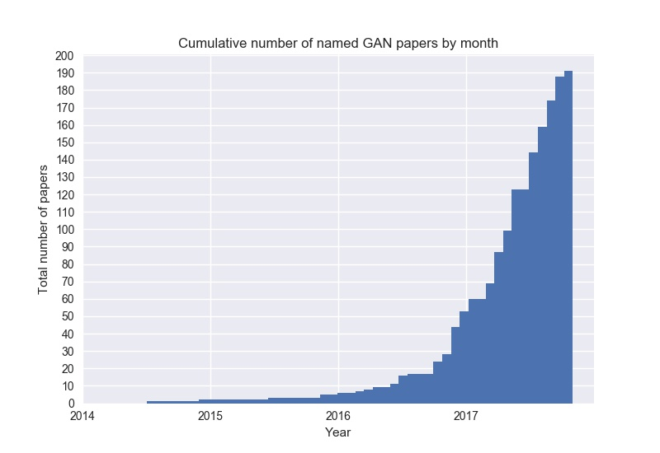
GANs hoạt động như thế nào?
Phát triển bùng nổ - - Tất cả các bài báo về GAN và biến thể từ năm 2014. Nguồn: Bruno Gavranović
Notes:
Thật vậy trong vòng 3 năm khi janlikun trình bày về Gan đã có rất nhiều bài báo khoa học xoanh quanh vấn đề này,
Thống kê số lượng các bài báo về Gans

Slide 10
Ý tưởng chính của Gans
Đầu ra: Mẫu trong phân bố mục tiêu
Làm thế nào để đào tạo
Mạng sinh(Generator network)
GENERATOR NETWORK
Đầu vào: Biến ngẫu nhiên Z (Random noise)
Z
Notes:
Thành phần đầu tiên, hết sức quang trọng làm nên kiến trúc GAN là mạng sinh. Generator Network.
Như ta đã thấy trong phân tích ở trên, mạng sinh chính là kết quả của việc áp dụng ý tưởng mà ta vừa đưa ra: Sử dụng mạng neuron để mô hình hoá hàm chuyển đổi.
Như vậy một mạng sinh sẽ nhận input là một biến ngẫu nhiên Z với phân bố đơn giản nào đó, uniform (random) hoặc Gaussian chẳng hạn và output chính là một sample trong phân bố mục tiêu nào đó (như phân bố của ảnh tự nhiên chẳng hạn).
Ok vậy làm sao để huấn luyện mạng sinh này?

Slide 11
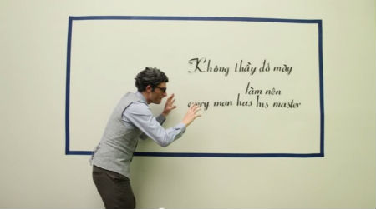
Ý tưởng chính của Gans
Discriminator giúp đào tạo Generator
Notes:
Như chúng ta đã biết để huấn luyện bất cứ mô hình học máy nào ta cần phải có hàm mục tiêu, một cách nôm na là một tiêu chí để đối tượng huấn luyện biết nó tốt tới đâu và nên cải tiến theo hướng nào. Loss function luôn là tâm điểm trong học máy.
Tuy nhiên với học không giám sát, chúng ta không có nhãn, chúng ta không biết chúng ta hướng tới cái gì. Rất khó để biết liệu mạng sinh đã sản xuất ra ouput tốt hay chưa, nếu chưa tốt thì cải tiến thế nào. Cự đại hoá sự hợp lý không dùng được trong GAN (chí ít là theo cách trực tiếp) vì GAN không mô hình hoá hàm phân bố, do đó rất khó để ước lượng likelihood.
Để khắc phục điều này GAN đưa ra ý tưởng Discriminator nhằm tạo ra tín hiệu giúp đào tạo Generator.

Slide 12
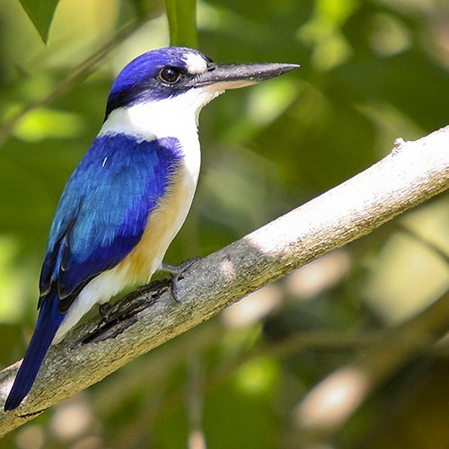
Ý tưởng chính của Gans
Cố gắng trả ra giá trị là 1. Tức dữ liệu đầu vào là thật
DISCRIMINATOR NETWORK
Đầu vào: Mẫu đến từ phân bố mục tiêu
x
Notes:
Như đã đề cập nhiệm vụ của Discriminator là giúp generator biết mình đã tiến bộ đến đâu, nói cách khác output của generator thật tới mức nào, gần với phân bố mục tiêu ra sao?
Do đó Discriminator được thiết kế đơn giản là một hàm đánh giá mức độ thật của một sample hoặc lấy từ dữ liệu huấn luyện hoặc sinh ra từ hàm generator.
Input của nó là một sample, output của nó đơn giản là xác suất sample x là thật (tức là được sample từ phân bố mục tiêu)

Slide 13
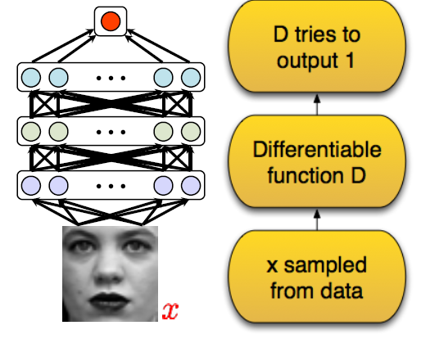
Ý tưởng chính của Gans
Làm sao để đào tạo GANs?
Slide Credit: Ian Goodfellow
Notes:
Kết hợp 2 thành phần lại chúng ta sẽ có GAN.

Slide 14


Ý tưởng chính của Gans
Đào tạo đối kháng
Trò chơi giữa 2 người chơi
Một cuộc chiến giữa Discriminator D và Generator G
Discriminator D cố gắng phân biệt
Một mẫu đến từ phân bố dữ liệu thật
Hay một mẫu được sinh bởi Generator G
Generator G cố gắng “đánh lừa” D bằng cách cố gắng sinh ra các mẫu khó để D có thể phân biệt là thật hay giả
Notes:
Đào tạo đối kháng (hay huấn luyện đối kháng) là chơi một trò chơi có 2 người chơi, cụ thể ở đây là cuộc chiến giữa Discriminator D và Generator G.
Discriminator D cố gắng để phân biệt một sample đến từ phân bố dữ liệu hay một sample được sinh ra bởi Generator G. Trong khi đó Generator G nỗ lực để đánh lừa Discriminator D bằng cách cố gắng để sinh ra các sample khó để D có thể phân biệt là thật hay giả.

Slide 15
Ý tưởng chính của Gans
Training Data
Sample
Real
Discriminator
LOSS
Noise
GENERATOR
Sample
Fake
$$\min_{θ_{g}}{\max_{θ_{d}}{[𝔼_{x\sim p_{data}}\log{D_{θ_{d}}\left(x\right)} +𝔼_{z\sim p_{z}}\log{(1−D_{θ_{d}}\left(G_{θ_{g}}\left(z\right)\right))}]}}$$

Slide 16
Ý tưởng chính của GAN’s
K có thể là 1 số bất kì từ 1 đến vô cùng . Nhưng với k = 1 cho ra kết quả tốt nhất
Thuật toán đào tạo gans
Slide Credit: Fei-Fei Li

Slide 17
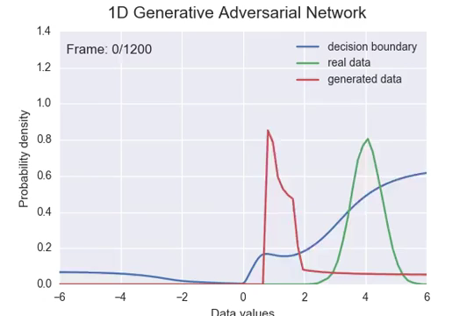
Ví dụ: Xấp xỉ phân bố Gauss 1 chiều
http://blog.aylien.com/introduction-generative-adversarial-networks-code-tensorflow/
Notes:
Run demo

Slide 18
Các biến thể chính của GAN
Vanilla
CGAN
AC-GAN
SS-GAN
BiGAN
CycleGAN
c₁ c₂ … c_{n}
c₁ c₂ … c_{n}
D
D
D
D₂
D₁
D
D_{y}
D_{x}
X_{real}
X_{fake}
X_{real}
X_{fake}
X_{real}
X_{fake}
C_{real} X_{real}
X_{fake}
X_{real}
X_{fake}
Y_{fake}
X_{fake}
E
G
G
G
G
G
G
F
Z (noise)
C (class)
Z (noise)
C (class)
Z (noise)
C (class)
Z (noise)
Z (latent)
Z (noise)
X_{real}
Y_{real}
Notes:
Vanilla - Mô hình này giống với mô hình chính của Gans. Đào tạo đồng thời Discriminator D và Generator G. Discriminator D cố gắng để phân biệt một mẫu đến từ phân bố dữ liệu hay một mẫu được sinh ra bởi Generator G. Trong khi đó Generator G nỗ lực để đánh lừa Discriminator D bằng cách cố gắng để sinh ra các mẫu khó để D có thể phân biệt là thật hay giả.
CGAN - Ý tưởng của CGAN là bổ sung thuộc tính phân lớp cho dữ liệu. Trong Vanilla GAN chúng ta có 2 mạng nơ ron: Mạng sinh generator G(z) và mạng phân biệt discriminator D(x). Bây giờ, như chúng ta muốn điều kiện các mạng đó với một vector c (đặc tả lớp của dữ liệu), cách đơn giản nhất để thực hiện nó là đưa c vào cả hai mạng. Do đó mạng sinh và mạng phân biệt bây giờ sẽ là G(z, c) và D(x,c)
AC-GAN - Trong tiếp cận này, Odena và đồng nghiệp buộc discriminator không chỉ xác định ảnh nhận được là thực hay giả mà còn có khả năng nhận diện ảnh thuộc lớp nào. Generator nhận input là nhiễu z và lớp c để sinh ra một fake sample x_{fake} . x_{fake} chỉ nhằm mục đích lừa discriminator nhận nhầm là ảnh thực nhưng không đánh lừa discriminator nhận nhầm lớp. Do đó khi training, Discriminator được train nhằm maximize khả năng dự đoán thật giả và khả năng đoán đúng class, trong khi Generator được train nhằm maximize khả năng Discriminator đoán sai, giả thành thật đồng thời maximize khả năng đoán đúng class của Discriminator.
Mô hình này có thể được đào tạo theo phương thức bán giám sát (semi-supervised) khi đó hạng tử lỗi phân lớp chỉ được áp dụng cho dữ liệu có nhãn (lớp) không được áp dụng cho dữ liệu không có nhãn. Do đó dữ liệu đào tạo bao gồm cả dữ liệu có nhãn và chưa có nhãn. Một kỹ thuật khác hiệu quả hơn trong trường hợp bán giám sát sẽ được đề cập trong silde tiếp theo.
SS-GAN - Không giống như tiếp cận của Odena và đồng nghiệp, buộc discriminator phải đồng thời phân biệt thật giả và thực hiện nhiệm vụ phân lớp. Sricharan và đồng nghiệp đã phân tách discriminator ra làm 2 thành phần. Một thành phân chuyên làm nhiệm vụ phân biệt thật giả và một thành phần chuyên giải quyết nhiệm vụ phân lớp. Phần phân biệt thật giả hoàn toàn có thể được training với dữ liệu không có nhãn. Phần phân lớp buộc phải training với dữ liệu có nhãn. Mô hình hoạt động theo đúng nguyên tắc của học bán giám sát.
Các tác giả kết nối giữa phần phân lớp và phần phân biệt thật giả bằng cách xây dựng bộ phân lớp trên đỉnh của bộ phân biệt thật giả. Nói cách khác bộ phân biệt thật giả sẽ chuyển đổi dữ liệu thành các thuộc tính và bộ phân lớp chỉ dựa trên những thuộc tính đó mà không dựa trên dữ liệu.
BiGan - Như ta đã thấy, GAN cho phép biến đổi một phân bố đơn giản ban đầu thành một phân bố phức tạp xấp xỉ phân bố dữ liệu. Phân bố đơn giản ban đầu Z có thể được coi như là một phân bố của biểu diễn ẩn. Việc trích rút biểu diễn ẩn từ dữ liệu có thể cung cấp những thuộc tính tiện dụng cho nhiều bài toán phụ chẳng hạn như phân lớp hoặc transfer learning. Tuy nhiên tất cả các GANs ta đã xét ở trên không đề xuất phương thức tính z từ sample x.
BiGAN đề xuất một giải pháp giúp đào tạo một hàm mã hoá Encoder E đồng thời trong quá trình đào tạo Generator G. Hàm E giúp chuyển đổi một sample x thành các thuộc tính ẩn z tương ứng. BiGAN đào tạo một ánh xạ ngược từ sample tới z.
Mặc dù BiGAN xây dựng để E không nhìn thấy output của G, không kết nối trực tiếp với output của G và ngược lại G cũng không kết nối trực tiếp với output của E. Tuy nhiên để lừa được Discriminator nó phải tính toán ngược của nhau.

Slide 19
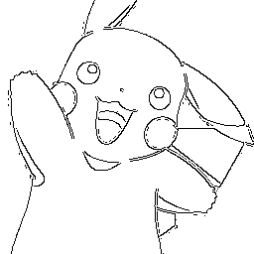

Project: Hỗ trợ trẻ em tập vẽ
Đào tạo Conditional GANs dựa trên source code của affinelayer
Xử lý
Đầu vào
Đầu ra
Notes:
Demo

Slide 20
EM XIN CHÂN THÀNH CẢM ƠN
THẦY CÔ VÀ CÁC BẠN ĐÃ LẮNG NGHE!

